Slide 1
La salute dei migranti
Art. 25 Diritti umani univ.
Approccio transdisciplinare
Scuola di Harvard, anni ‘70: A. Kleinman
(biomedicina come etnomedicina)

Slide 2
Salute/malattia
ILLNESS
DISEASE
Ciò che il paziente sente quando va dal dottore
Emozioni, pensieri e comportamenti correlati all’essere ammalato
SICKNESS: ruolo sociale dell’ammalato
Ciò che ha quando torna torna a casa dall’ambulatorio
Malattia medica, nosografia ufficiale

Slide 3
diagnosi = interpretare l’esperienza disturbata
1) esperienza di ‘dolore’ del paziente che soffre (cultura)
2) tentativi del paziente di comunicare e descrivere la propria esperienza (cultura)
3) condizione biologica del corpo.
Il terzo livello ha la priorità, ritenuto oggettivo
Segni, sintomi sono ritenuti troppo vaghi
Corpo come macchina efficiente

Slide 4
Traccia indagine illness (Helman 1981)
Cosa è accaduto? (sintomi, aspetti emotivi)
Perché? (eziologia)
Perché a questa persona? (indagine sui comportamenti, norme, aspetti psico-culturali)
Perché ora?
Quali sono le conseguenze?
Cosa accadrebbe se non si facesse nulla?
Cosa si dovrebbe fare? (strategie terapeutiche in base al contesto e compatibilità)

Slide 5
Antropologia medica & sofferenza psichica
Assi di riferimento:
Storico-epistemologico: sofferenza psichica come costruzione storico-culturale data dai rapporti di potere (Fanon, Foucault)
Efficacia terapeutica, critica alla biomedicina (Nathan, Deveraux, Goodman): illness/disease/sickness
Politica: corpi migranti come bio-politica (P. Farmer), embodiment, incorporazione (Csordas, Scheper-Hughes)
  SERVIZI & CURA, teoria eco-sociale (Krieger 2001)

Slide 6
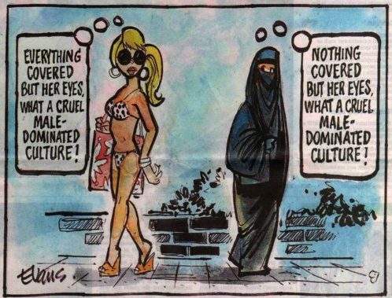
Dualismi da scardinare
Noi/altri
Natura /cultura
Corpo / mente
Scienze /credenze
Sapere e ordine sociale inscritto NEL corpo, naturalizzato
Costruzione ‘inconsapevole’ della realtà

Slide 7
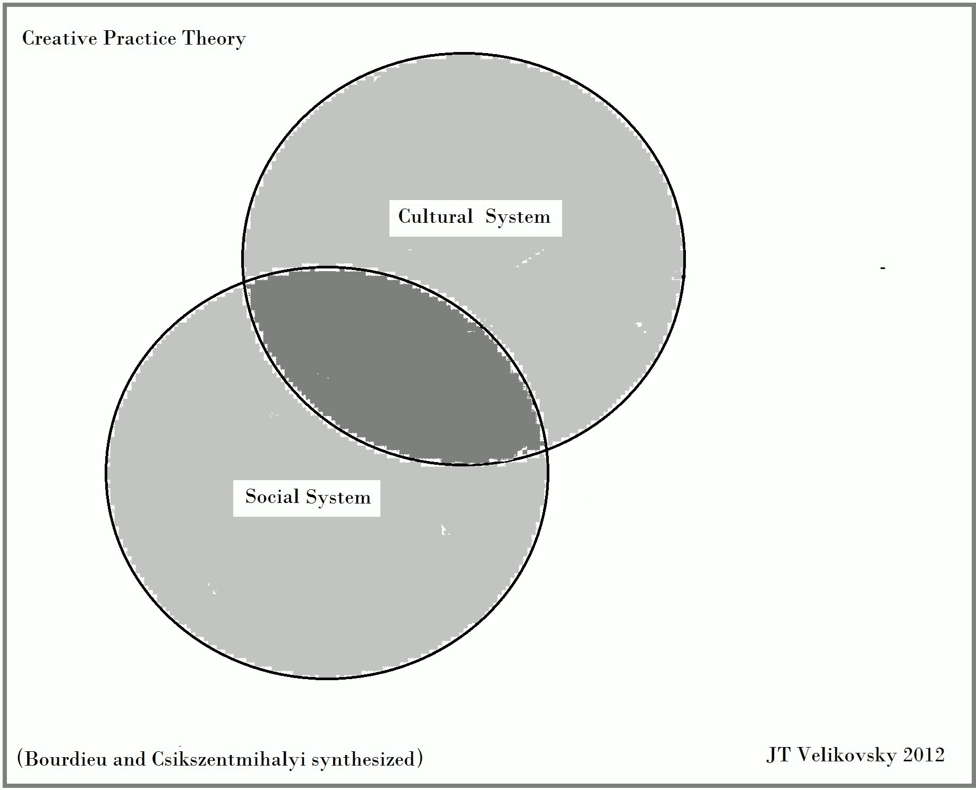
Habitus: cultura come tessuto connettivo tra corpo/mente/società
Corpo socialmente informato

Slide 8
Etno_psichiatria
Interrelazione tra
MALATTIA
CULTURA
CURA
Embodiment
Sofferenza
PTSD
Principio di
Indeterminazione
Heisenberg
La sofferenza psichica rivela un profilo sordo e ostinato:
quello di critica implicita dell’ordine sociale, dei rapporti di forza e delle forme di violenza presenti in ogni contesto, in ogni cultura (Beneduce 2007)

Slide 9
Violenza strutturale
Processo di incorporazione delle dinamiche diseguali dei rapporti di forza strutturali entro cui il soggetto è costretto a vivere la sua esistenza.
È prodotta in forma indiretta dall’organizzazione sociale stessa, senza necessità dell’uso diretto della forza, e si articola attraverso degli assi di sofferenza: i rapporti di genere, i rapporti etnici (cioè tra cultura egemonica e subalterna), i rapporti culturali.
La violenza strutturale non solo genera le condizioni sociali della sofferenza, ma limita di fatto anche la capacità di azione dei soggetti. Children game
(P. Farmer in Riccio 2014: 201)

Slide 10
L’assistenza è un diritto per tutte/i?
Chi/come/dove ‘curare’ la sofferenza psichiatrica dei migranti?
Proposte operative per il territorio
Servizi a parte/per tutti
Servizi ex-novo/rinnovati/ad hoc
Formazione operatori/quali?
Mediatori?
Rapporti con territorio
Rete con chi/dove/come?
Servizi di salute mentale
per migranti

Slide 11
Alcune piste di riflessione critica:
“La cultura non spiega la sofferenza, al peggio ne offre un alibi” (Paul Farmer)
L’etnografia è una “questione coloniale” (Beneduce, Centro Fanon Torino).
“Il giudizio di normalità e anormalità psichica è un processo storico” (Ernesto De Martino). Destorificazione
“Emigrare costituisce un atto che senza dubbio è fondamentalmente politico” (Abdelmalek Sayad)
Rischio di reificare la sofferenza psichica dentro quadri di lettura culturaliste

Slide 12
Salute e migrazioni
Corpo del migrante come forma di produzione culturale
Rapporto dialogico tra soggetti con pluralità di dimensioni, processi e relazioni
Diritto alla salute e relazioni di potere
Cura = presa in carico?

